Slide 1

Evaluation Criteria for Holonic Control Implementations in Manufacturing Systems
Karel Kruger, Anton H. Basson
International Journal of Computer Integrated Manufacturing(2018)
vol. 32, Issue 2, pp.148-158, DOI: 10.1080/0951192X.2018.1550674
Smart Factory 논문리뷰
신승준 교수님
한양대학교 산업 데이터 엔지니어링학과
석사과정 강병모

Slide 2
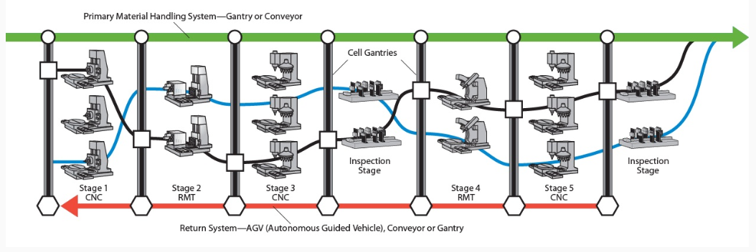
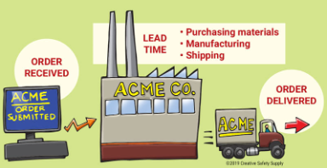
Introduction
현대 제조업은 리드 타임(Lead Time) 단축이 KEY POINT!
적은 리드 타임→ 제품 변형을 통해 다품종 대량생산
RMS(Reconfigurable Manufacturing systems), CPPS(Cyber-Physical Production Systems)
RMS: 특정 제품 군 내에서 (하드웨어/소프트웨어) 기능 요소를 추가하거나 제거하여 생산을 빠르게 하는 시스템
CPPS: 주변환경으로 부터 정보를 습득하고 자율적으로 행동 (제조 자율화)
→시스템의 다른 요소와 인터넷에서 사용할 수 있는 지식과 서비스에 접근 가능
➔내부 및 외부 변화에 대한 대응력 갖춤
➔HMS가 CPPS와 가장 부합
Figure 1: Lead Time
출처:https://www.creativesafetysupply.com/glossary/lead-time/
Figure 2: Koren’s RMS
출처:https://www.creativesafetysupply.com/glossary/lead-time/

Slide 3
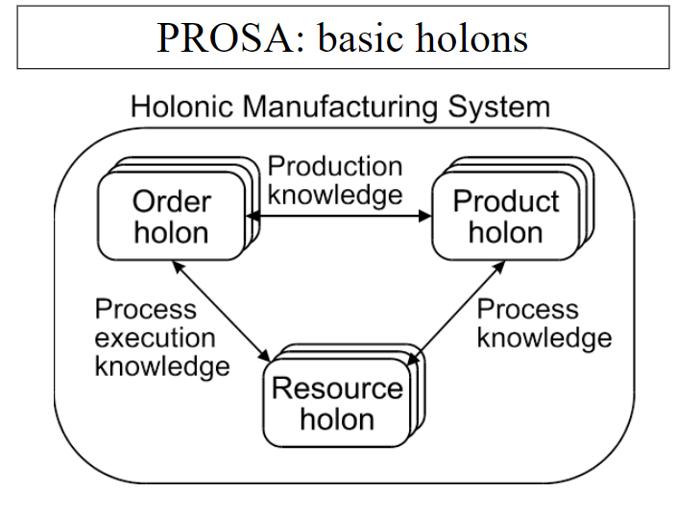
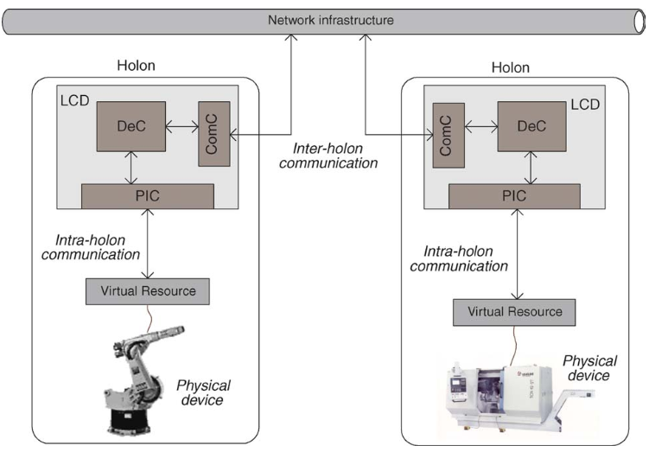
Introduction
HMS(Holonic Manufacturing System)
RMS와 CPPS를 구현 및 제어하기 위해 사용
각 부분에 holon이 존재하면서 자율적이고 독립적이지만 전체의 동작에 연결되어 있음
➔HMS : 각각 독립되어 있는 holon들의 통합을 통해 목적 지향적 유연 시스템
Architectures -PROSA : 3가지 유형의 holon의 구성을 통해 제조 시스템의 자율적
상호 운용 가능한 구조
-ACADA : Agile & Adaptive 제조를 위한 구조
→중앙 집중식 구조와 분산 구조를 동적으로 균형을 맞춰
생산 최적화 및 민첩한 반응이 가능한 구조(수요변화에 대응)
Figure 3 : PROSA(Reference architecture for holonic manufacturing systems) HMS
출처:https://www.creativesafetysupply.com/glossary/lead-time/
Figure 4: ACADA HMS
출처:https://www.semanticscholar.org/paper/ADACOR%3A-A-holonic-architecture-for-agile-and-Leit%C3%A3o-Restivo/7e5ee81ac7007b1d136fed38c36e70cdae739a0f/figure/0

Slide 4
Introduction
전통적인 HMS 구축 시스템
Agent Base Programming Platform
Agent : 자율적 상호 운용 가능한 객체 ≒ holon
Multi-agent systems(MASs) : 여러 개의 에이전트들로 구성되어 있는 시스템
ex) PROSA, ACADA
→가장 보편적이고 널리 사용됨
이점 : 1. 분산된 자율성– 에이전트들이 독립적으로 행동→제조 공정의 유연성과 효율성 UP!
2. 안정성- 분산된 구조로 인해, 각 에이전트가 오류를 감지하고 대처
3. 적응성- 환경이 변화해도 자율적으로 대처 가능→유연하고 향상된 생산성을 발휘
4. 확장성- 에이전트들이 독립적으로 작동함으로, 새로운 에이전트를 추가 용이
Agent
Figure 3 : PROSA(Reference architecture for holonic manufacturing systems) HMS
출처:https://www.creativesafetysupply.com/glossary/lead-time/
Figure 4: ACADA HMS
출처:https://www.semanticscholar.org/paper/ADACOR%3A-A-holonic-architecture-for-agile-and-Leit%C3%A3o-Restivo/7e5ee81ac7007b1d136fed38c36e70cdae739a0f/figure/0

Slide 5

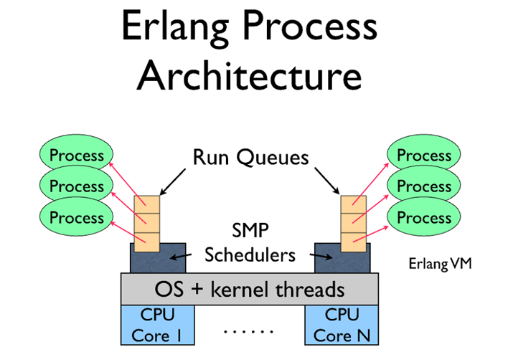
Introduction
Agent Base Programming Platform
단점 -새로운 기술을 도입하기 위해서는 코드/시스템을 재구성 해야함
→에이전트 기반 프로그램의 코드가 길고 복잡함
→코드를 재작성하기 위해서는 시간과 비용이 많이 발생함
➔산업계의 요구 : 적은 리드 타임을 통한 다품종 대량생산
→Erlang/OTP(Open Telecom Platform)와 같은 대체 언어/플랫폼들이
대안으로 떠오름
OTP: 각각의 프로세스로 구성되며, 프로세스들 간의 통신을 통해
프로세스들은 런타임 동안 동작이 변경 가능한 플랫폼
Figure 5: Erlang
출처:https://www.erlang.org/
Figure 6: Erlang/OTP
출처:https://www.infoq.com/presentations/Erlang-OTP-Behaviors/

Slide 6
Purpose of Paper
산업체에 맞는 HMS 구현 플랫폼과 언어를 선택할 때 가이드라인을 제시
이전 연구들에서 HMS 구현 플랫폼과 언어 평가에 대한 기준을 제시하였지만,
평가 기준의 초점과 관점이 다양해서 어떠한 플랫폼/언어를 선택하는 것에 어려움
산업계의 요구에 부합하는 특성을 정량적 및 정성적으로 측정하여 제시
기존 평가 및 연구들은 암묵적 지식에 그쳤지만, 저자의 산업 제조 경험 및 문헌 연구를 통해 형식적 지식으로 구현함
Contributions
➔ HMS을 고려하는 산업체들에게 아키텍처, 플랫폼 선택시 가이드라인 제공
→산업체에 맞는 아키텍처, 플랫폼을 선택할 수 있게 함
➔ 산업체가 맞춤형 HMS을 개발하여 산업계에 활용될 수 있음

Slide 7
Industrial Needs for Hardware
산업계가 HMS를 채택 시 원하는 두가지 요구: 가용성, 지원가능성
가용성(Availability): 생산 장비 및 시스템이 사용 가능하고 완전히 작동하는 시간의 비율
→최적이 아닌 상태에서도 생산할 수 있는 시간의 비율
지원가능성(Supportability) : HMS 도입시 유지관리가 용이한가
→오류 발생 시간을 줄일 수 있나
➔ 가용성, 지원가능성을 극대화 시켜 생산 시간을 늘릴 수 있냐!
→가용성, 지원 가능성을 높이려면 재구성 가능성(Reconfigurability), 견고성(robustness)
유지보수성(maintainability)를 충족시켜야함
재구성 가능성 : 제조 시스템에서 기능 개체를 추가/제거하여 재배치 작업을
할 수 있는 능력
➔다품종 대량 생산에 필수적인 요소
견고성 : 예기치 않은 장애/오류 발생시 생산에 사용할 수 있는 상태를 유지
할 수 있는 능력
→예기치 못한 장애 발생에도 생산 가능을 유지함
유지보수성 : 소프트웨어를 유지보수를 할 수 있는 능력
→결함을 수정/성능 개선
➔유지보수성이 우수→생산 중단 시간과 비용 감소
➔가용성과 지원가능상 향상

Slide 8
Industrial Needs for Software
HMS 개발자가 원하는 한가지 요구- 개발 생산성
개발 생산성(Development Productivity)-HMS 소프트웨어의 코드를 쉽게 개발하고
생성 할 수 있는 능력
→개발 생산성을 높이기 위해서는 소프트웨어 복잡성(software complexity),소프트웨어 재사용(reuse of software)을 충족시켜야함
소프트웨어 복잡성: 얼마나 구현할 수 있는지, 얼마나 시스템을 이해하는지,
수정 및 유지 관리의 어려움을 나타낼 수 있는지
소프트웨어 재사용: 새로운 소프트웨어 시스템을 구축할 때, 기존 소프트웨어
아티팩트(artefact)를 얼마나 사용할 수 있는가
→코드를 재사용할 수 있으면 코드를 줄여 개발 생산성을 높임
➔소프트웨어 복잡성, 재사용, 검증을 통해 개발자가 코드를 얼마나 효율적이고
용이하게 사용함으로서 개발 생산성을 높일 수 있는가
*아티팩트(artefact): 소프트웨어 개발 과정에서 생산된 모든 산출물

Slide 9
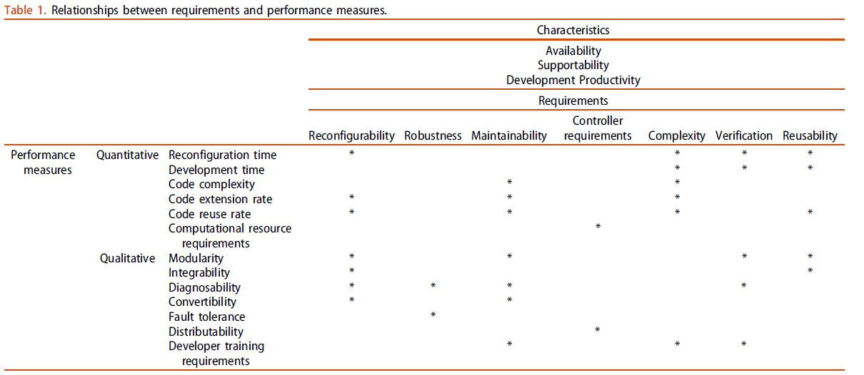
Evaluation metrics
산업계의 요구사항(재구성가능성, 견고성, 유지보수성, 컨트롤러 요구사항)과
개발자의 요구사항(소프트웨어 복잡성, 재사용 가능성) 및 소프트웨어의 검증을
정량적, 정성적으로 측정함

Slide 10
Performance Measure-Quantitative
Quantitative Measure-산업계와 개발자들이 원하는 요구사항을 정량적으로 측정
(재구성 시간, 개발시간, 코드 복잡성, 코드 확장성, 코드 재사용률, 컴퓨팅 리소스 요구사항)
➔소프트웨어 측정 측면이 강함
재구성 시간(reconfiguration time) for (재구성 가능성, 코드 복잡성, 재사용성, 검증)
- 재구성 시간 : 재구성을 수행하는 데 걸리는 시간
➔개발자가 새로운 홀론을 효과적으로 활용하기 위해 시스템을 조정 하는데 필요한 시간 (변경 사항을 구현하는 데 필요한 시간+시스템이 필요에 따라 수행되는지 검증에 필요한 시간)
개발 시간(development time) for (코드 복잡성,재사용성, 검증)
-개발 시간 : 새로운 제어 소프트웨어를 개발하는데 필요한 시간
➔새로운 유형의 홀론을 개발하여 기존 홀론 시스템에 추가에 걸리는 시간
→개발자의 근무 시간(순수 코드를 작업하는 시간)

Slide 11
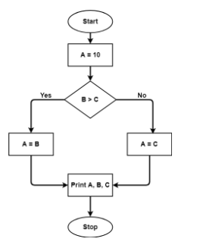
Performance Measure-Quantitative
코드 복잡성(code complexity) for (유지보수성, 코드 복잡성)
- 개발 생산성에 미치는 영향 중 하나→코드 복잡성
- 코드 복잡할 수록 산업계 채택의 장벽이 커짐
(산업계가 multi-agent base시스템의 단점이라고 생각했던 것!)
-이전 방식 : 사이클로매틱수(cyclomatic number)
- 코드에서 분기, 루프, 조건문 등의 제어 구조가 얼마나 많이 사용했는가를 측정
→알고리즘의 복잡성(과정의 복잡성)
사이클로매틱수 계산 방법
복잡도(M)=연결 선 수(E=7)-노드 수(N=7)+2*반복 cycle의 수(P=1)
= 2
논문 제안 방법 : 결과 소스 코드의 복잡성 측정(SLOC)
→HMS에서 사이클로매틱수로 복잡성을 측정하게 되면,
서로 다른 파트의 의사결정을 다루는 총체적 과정을 다뤄야함
➔ 너무 복잡해짐→객관화 하기 힘듦
SLOC(Source Line of Code) : 결과 소스의 길이로 판단하는 지표
→일반적으로 결과 소스의 길이가 길어질수록 작업 시간이 늘어나고
오류가 많이 발생함
Figure 6: 사이클로매틱수
출처:https://www.geeksforgeeks.org/cyclomatic-complexity/

Slide 12
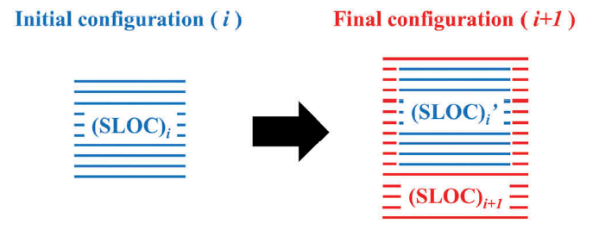
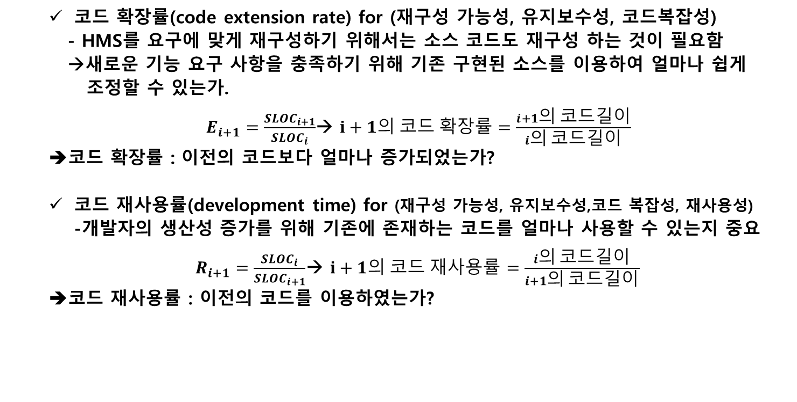
Performance Measure-Quantitative
코드 확장률(code extension rate) for (재구성 가능성, 유지보수성, 코드복잡성)
- HMS를 요구에 맞게 재구성하기 위해서는 소스 코드도 재구성 하는 것이 필요함
→새로운 기능 요구 사항을 충족하기 위해 기존 구현된 소스를 이용하여 얼마나 쉽게
조정할 수 있는가.
$E_{i+1}=\frac{SLOC_{i+1}}{SLOC_{i}}$→ $i+1의 코드 확장률=\frac{i+1의 코드길이}{i의 코드길이}$
➔코드 확장률 : 이전의 코드보다 얼마나 증가되었는가?
코드 재사용률(development time) for (재구성 가능성, 유지보수성,코드 복잡성, 재사용성)
-개발자의 생산성 증가를 위해 기존에 존재하는 코드를 얼마나 사용할 수 있는지 중요
$R_{i+1}=\frac{SLOC_{i}}{SLOC_{i+1}}$→ $i+1의 코드 재사용률=\frac{i의 코드길이}{i+1의 코드길이}$
➔코드 재사용률 : 이전의 코드를 이용하였는가?
Figure 7: 코드 확장률 & 재사용률
출처: Karel Kruger, Anton H. Basson (2018)

Slide 13
Performance Measure-Quantitative
컴퓨팅 리소스 요구사항(computational resource requirements))
-컨트롤러에 필요한 컴퓨팅 리소스(계산 능력 및 메모리 용량)
-컨트롤러의 역할 : 소프트웨어를 통해 하드웨어를 실행시키는 것!
-key point : 계산 능력 및 메모리 용량
CPU 시간: CPU 사용량
→소프트웨어 명령 시간 +하드웨어 실행 시간
➔생산 시작 시간~생산 완료 시간
메모리 사용량
-생산되는 동안 실행되는 RAM을 계산
➔ 생산 시작~생산 완료까지 사용되는 메모리 사용량

Slide 14
Performance Measure-Qualitative
Qualitative Measure-산업계와 개발자들이 원하는 요구사항을 정성적으로 측정
(모듈화, 통합성, 진단 가능성, 전환 가능성, 내결함성, 분배성, 개발자 트레이닝 요구사항)
➔하드웨어/실행 측면이 강함
모듈화(Modularity) for (재구성 가능성, 유지보수성, 코드 재사용 가능성, 검증)
-모듈화 : 하나의 소프트웨어를 통해 여러 개의 소프트웨어로 분할
→여러가지의 프로세스를 여러 개의 소프트웨어로 처리(분업화)
→시스템 전체에 영향을 주지 않으면서 시스템을 변경, 개선할 수 있음
➔가변적,분산적 제조의 핵심
통합성(Integrability) for (재구성가능성, 재사용가능성)
-통합성: 기계, 정보 및 제어 구성요소를 기존 시스템과 빠르고 효과적으로 통합할 수
있는 능력
➔이전에 사용하던 시스템과 호환성을 유지할 수 있는가(레거시 시스템)

Slide 15
Performance Measure-Qualitative
진단가능성(Diagnosability) for (재구성 가능성, 견고성, 유지보수성, 검증)
-진단가능성 : 시스템에서 품질 및 신뢰성 문제의 원인을 얼마나 쉽고 빠르게 파악할 수
있는가
→ 진단가능성이 우수하면 램프업 타임과 다운타임이 줄어듦
→ 오류의 원인과 위치를 파악하고, 모니터링을 통해 오류가 발생한 곳에
기본 실행 및 매커니즘 커뮤니케이션 실행
➔ CPPS와 industry 4.0의 주요 특성
전환 가능성(Convertibility) for (재구성가능성, 유지보수성)
-전환 가능성: 새로운 생산 요구 사항을 충족하기 위해 기존 시스템의 기능을 변환할 수 있는 능력
ex)생산 일정 변경(긴급주문), 예기치 못한 유지보수 등
→ 전환가능성이 우수하면 재구성 시간과 시스템 수명 주기 비용이 줄어듦
➔ 시스템의 생산성을 높일 수 있음
※램프업 타임: 새로운 제품을 처음 생산하기 위해 설비 공정등을 적용하기 시작하여 정상 생산에 도달하는 시간
다운타임: 제조 공정에서 설비, 기계, 시스템등이 정상적으로 작동하지 않아 생산이 중단되는 시간

Slide 16
Performance Measure-Qualitative
내결함성(Fault tolerance) for (견고성)
-제조 시스템에서 오류가 발생하는 것은 불가피함
- 내결함성: 유용한 수준의 시스템 안정성을 유지하면서 작동할 수 있는 능력
➔오류 발생한 홀론의 오류를 차단해서 다른 홀론에 영향을 주지 않는 능력
분배성, 분산성, 배포가능성(Distributability) for (컨트롤러 요구사항)
- HMS의 특징 : 분산 제어 가능
- 분배성 : 각각의 홀론이 자율적으로 작업을 수행하고 다른 홀론들과 협력하여
전체 시스템을 제어하는 분산 제어 능력
➔분배성이 높으면, 자율적이고 협력적인 요소들을 조합하여 높은 유연성과 반응성을 갖는 제조 시스템을 구축할 수 있음
개발자 교육 요구 사항(Developer training requirements) for (유지보수성, 코드복잡성, 검증)
-HMS 상대적으로 규모가 적어 개발자가 부족함
-HMS 원리 및 구현에 대한 교육을 통해 개발자 교육→시간과 비용이 많이 듦
➔개발자 교육 요구 사항을 통해 유지보수성, HMS 소프트웨어 개발을 용이하게 함

Slide 17
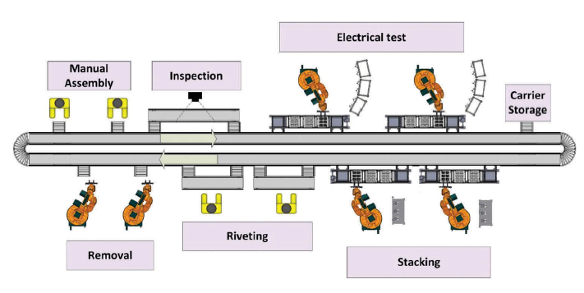
Implementation Case Study
Case Study : 전기 회로 차단기 조립 및 품질 검사 셀의 홀로닉 제어
Manual Assembly: 회로 차단기의 부품을 사람이 조립
Inspection : 조립된 회로 차단기를 검사
→검사방법 : 머신비전 검사 –컴퓨터 비전 기술을 이용하여
부품의 오류가 있는지 없는지 검사
→정확도가 높고, 고속으로 처리 가능함
Electrical test(ETS) : 조립된 전기회로 차단기가 잘 작동하는지 검사
Stacking – 여러 차단기를 업체의 요구에 맞게 단극/양극 회로 차단기를 생산함
➔지속적으로 나온 재구성!
Riveting – 두개 이상의 재료를 고정시키기 위해 사용되는 고정 방법
➔Stacking을 통해 쌓았으면, riveting을 통해 고강도 재료를 연결
Removal – 완성된 회로 차단기가 캐리어에서 제거→포장을 위해 다음으로 넘어감
→PROSA 구조를 참조하여 Erlang/OTP를 사용하여 HMS 구현
※ Assurance cell: 제조공정에서 발생하는 데이터와 정보를 수집하고 분석하는 역할 수행
Figure 8: Layout of electrical circuit breaker assembly and quality assurance cell
출처: Karel Kruger, Anton H. Basson (2018)

Slide 18
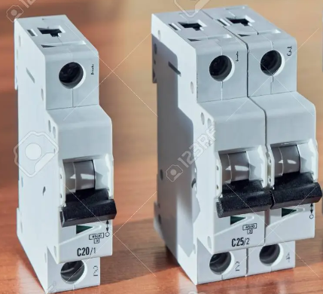
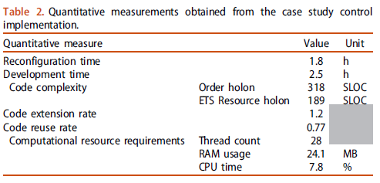
Implementation Case Study Results
Quantitative measures
재구성 실험 : Stacking 리소스 홀론을 통합하기 위해 제품 및 주문 홀론에 대한 변경
➔고객이 단극을 주문했는지, 양극을 주문했는지에 따라, stacking 부분 홀론에 적용하여 재구성에 맞는 환경이 조성되었는지 시간으로 측정(h)
개발 시간 : Stacking 홀론에서 단극에서 양극(또는 그 반대)로 전환할때 효과적으로
전환하기 위한 코드를 작성하고 개발하는데 걸린 시간으로 측정(h)
코드 복잡성 : 주문 홀론과 ETS에 필요한 코드에 대한 복잡성 측정(SLOC)
코드 확장률 & 재사용 가능성 : Stacking 홀론에서 단극 주문 코드에서 양극 주문
코드가 얼마나 확장되고 재사용되었는지 측정(SLOC)
컴퓨팅 리소스 요구사항 : 생산/주문 홀론에 사용된 CPU 코어/메모리 사용량/CPU 시간
주관적 요소가 적기 때문에 엄청난 가치를 얻을 수 있음
However, 아키텍처/플랫폼의 결과 비교가 있어야만 유의미한 결과를 얻을 수 있음
→ 미래의 연구에서는 정량적 결과의 기준점을 도출하는 것이 필요할 듯
Figure 9: 단극/양극 회로 차단기
출처: https://kr.123rf.com/photo_97639273_%ED%85%8C%EC%9D%B4%EB%B8%94%EC%97%90-3-%EA%B0%9C%EC%9D%98-%EB%AA%A8%EB%93%88-%EC%8B%9D-%EC%A0%84%EA%B8%B0-%ED%9A%8C%EB%A1%9C-%EC%B0%A8%EB%8B%A8%EA%B8%B0-%EC%8A%A4%EC%9C%84%EC%B9%98%EB%8A%94-%EB%8B%A8%EA%B7%B9-%EC%9D%B4%EC%A4%91%EA%B7%B9-%EB%B0%8F-3-%EA%B7%B9%EC%9E%85%EB%8B%88%EB%8B%A4-%EA%B0%80%EC%A0%95%EC%9A%A9-%EB%98%90%EB%8A%94-%EA%B0%80%EC%A0%95%EC%9A%A9-%EC%A0%84%EA%B8%B0-%EB%B0%B0%EC%84%A0-%EB%B3%B4%ED%98%B8-%EC%A0%84%EA%B8%B0-%EB%B6%84%EB%B0%B0-.html

Slide 19
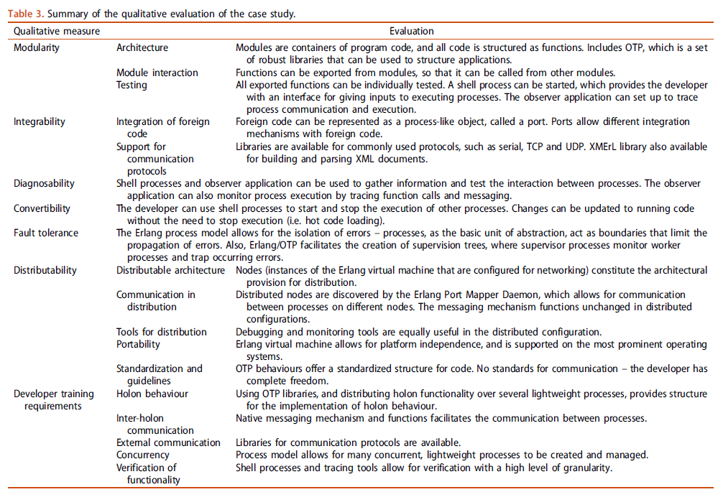
Implementation Case Study Results
Qualitative measures

Slide 20
Implementation Case Study Results
Qualitative measures
모듈성 - 구조 – 모듈을 함수로 짜여진 코드로 구성할 수 있느냐 없느냐(o/x)
- 모듈과의 상호작용 – 모듈과 모듈 사이에 상호교환이 되느냐(o/x)
- 테스트 – 모듈마다 구성되어 있는 코드이 실행가능 하고 다른 모듈들과 정상적으로
상호작용이 되는가(o/x)
통합성 - 다른 코드와의 결합여부-외부코드를 소프트웨어에 통합시켜 HMS을 실행시킬 수 있는가 (o/x)
- 통신 프로토콜 지원여부-TCP, UDP와 같은 프로토콜을 지원할 수 있는가(o/x)
진단가능성 - assurance cell을 통해 정보를 수집하여 오류가 발생할 가능성을 진단 할 수 있는가 (o/x)
전환가능성 - 예기치 못한 변수, 상황에 시스템이 잘 작동하는지 (o/x)
내결함성 – 특정 플랫폼/언어를 사용했을 때, 오류 발생 홀론의 오류를 차단하여 주변
시스템에 오류 발생에 영향을 미치지 않는지 여부(o/x)
분산성 - 분산 구조 지원가능성-특정 플랫폼/언어가 분산된 홀론들을 실행시킬 수 있는가(o/x)
- 분산의 상호작용 – 특정 플랫폼/언어가 분산된 홀론들을 연결시켜줄 수 있는가(o/x)
- 분산을 위한 도구 – 특정 플랫폼/언어가 분산구조에서 디버깅 및 모니터링이 되는가(o/x)
- 휴대성 – 특정 플랫폼이 분산된 구조를 지원함을 통해 독립적인 운영시스템을 구축 할 수
있는가(o/x)
-표준화 및 가이드라인-특정 플랫폼이 표준화된 코드 구조를 제공할 수 있는가(o/x)
개발자 교육 요구 사항 - 홀론을 이해하고 특정 플랫폼/언어를 사용하여 구현 할 수 있는가(o/x)
- 내부 홀론들간의 관계를 이해하고 조작하고 다룰수 있는가(o/x)
- 외부 홀론들을 연결하고 조작할 수 있는가(o/x)
- 특정 언어를 통해 구현한 홀론 시스템을 보장하고 검증할 수 있는가(o/x)
➔정성적 지표를 통해 HMS 구현에 있어 전반적인 통찰력을 제공해 줄 수 있음

Slide 21
Conclusion
현대 제조 산업은 리드타임 단축을 통해 다품종 대량 생산 하는 것을 목표로 함
→RMS/CPPS를 구현하기 위해 HMS 구조가 적합함
HMS 구조를 산업계에서 사용하기 위해서는 가용성과 지원가능성의 증명이 필요
→가용성과 지원가능성을 증명할 지표들이 필요했음
→Agent 기반 프로그래밍 시스템 및 Erlang/OTP등 다양한 시스템 속에서 산업체에
맞는 플랫폼과 언어를 선택할 기준이 명확하지 않았음
정량적(6가지 요소)/정성적(7가지 요소)들을 통해 특정 플랫폼/언어를 사용할 때
가용성, 지원가능성, 개발 생산성을 지원하는지 Case Study를 통해 보여줌
Case study의 지표 측정은 stacking 부분 수행에 의존적임
정량적 지표는 주관적 요소가 적지만, 아키텍처/플랫폼의 결과 비교가 있어야만 유의미한 결과를 얻을 수 있음
정성적 지표는 산업체가 HMS 구현에 있어 전반적인 통찰력을 제공해 줄 수 있음

Slide 22
Further Study
HMS 구현의 평가지표가 유의미하게 사용하기 위해서는 아키텍처/플랫폼의 결과 비교를 진행해야 함
논문에서는 PROSA 구조를 참조하여 Erlang/OTP로 구현을 함
다양한 플랫폼(Eclipse-자바기반, ROS-Robot Operating System, Matlab),
다양한 언어(Java-객체지향, C++-고성능 컴퓨팅 언어, Python)를 통해
HMS를 구현하여 결과 비교가 필요함
구현된 플랫폼/언어의 결과 비교를 통해 구체화된 수치 지표를 제시할 수 있음

